Slide 1
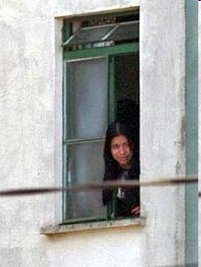
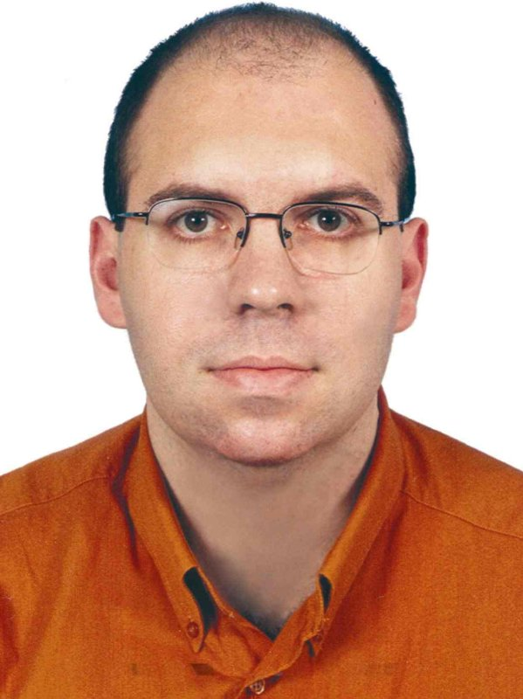
O NÃO de ELOÁ
Créditos:
Apresentação Elaborada pelo Professor Jorge Pétrus - SP
http://www.professorjorge.org

Slide 2
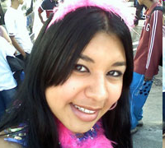
ARTIGO PUBLICADO NO JB, DA DRª MARIA ISABEL, PROFESSORA DE PSICOLOGIA, QUE DENOMINEI DE "O NÃO DE ELOÁ".
VALE A PENA LER...
Isabel Alves
Centro de Apoio e Defesa da Cidadania-RJ
Encaminhado por sua aluna Danielli Pinho.

Slide 3
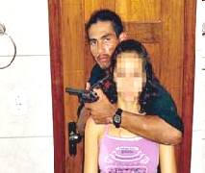
UM ALERTA PARA OS PAIS!!!
Criando um Monstro
O que pode criar um monstro? O que leva um rapaz de 22 anos a estragar a própria vida e a vida de outras duas jovens por... Nada?
Será que é índole? Talvez, a mídia? A influência da televisão? A situação social da violência? Traumas? Raiva contida? Deficiência social ou mental? Permissividade da sociedade?
O que faz alguém achar que pode comprar armas de fogo, entrar na casa de uma família, fazer reféns, assustar e desalojar vizinhos, ocupar a polícia por mais de 100 horas e atirar em duas pessoas inocentes?

Slide 4
O rapaz deu a resposta: 'ela não quis falar comigo'. A garota disse não, não quero mais falar com você.
E o garoto, dizendo que ama, não aceitou um não. Seu desejo era mais importante.
Não quero ser mais um desses psicólogos de araque que infestam os
programas vespertinos de televisão, que explicam tudo de maneira muito simplista e falam descontextualizadamente sobre a vida dos outros sem serem chamados.
Mas ontem, enquanto não conseguia dormir pensando nesse absurdo todo, pensei que o não da menina Eloá foi o único. Faltaram muitos outros nãos nessa história toda.

Slide 5

Faltou um pai e uma mãe dizerem que a filha de 12 anos NÃO podia namorar um rapaz de 19.
Faltou uma outra mãe dizer que NÃO iria sucumbir ao medo e ir lá tirar o filho do tal apartamento a puxões de orelha.
Faltou outros pais dizerem que NÃO iriam atender ao pedido de um policial maluco de deixar a filha voltar para o cativeiro de onde, com sorte, já tinha escapado com vida.
Faltou a polícia dizer NÃO ao próprio planejamento errôneo de mandar a garota de volta pra lá.
Faltou o governo dizer NÃO ao sensacionalismo da imprensa em torno do caso, que permitiu que o tal seqüestrador conversasse e chorasse compulsivamente em todos os programas de TV que o procuraram.
Simples assim. NÃO. Pelo jeito, a única que disse não nessa história foi punida com uma bala na cabeça.

Slide 6
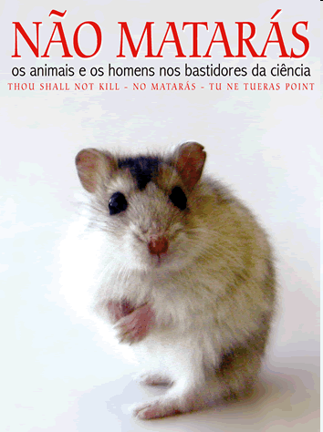
O mundo está carente de nãos.
Vejo que cada vez mais os pais e professores morrem de medo de dizer não às crianças.
Mulheres ainda têm medo de dizer não aos maridos ( e alguns maridos, temem dizer não às esposas ).
Pessoas têm medo de dizer não aos amigos.
Noras que não conseguem dizer não às sogras.
Chefes que não dizem não aos subordinados.
Gente que não consegue dizer não aos próprios desejos.
E assim são criados alguns monstros.
Talvez alguns não cheguem a sequestrar pessoas. Mas têm pequenos surtos quando escutam um não, seja do guarda de trânsito, do chefe, do professor, da namorada, do gerente do banco.
Essas pessoas acabam crendo que abusar é normal.
E é legal.

Slide 7

Os pais dizem, 'não posso traumatizar meu filho'. E não é raro eu ver alguns tomando tapas de bebês com 1 ou 2 anos.
Outros gastam o que não têm em brinquedos todos os dias e festas de aniversário faraônicas para suas crias.
Sem falar nos adolescentes. Hoje em dia, é difícil ouvir alguém dizer:
Não, você não pode bater no seu amiguinho.
Não, você não vai assistir a uma novela feita para adultos.
Não, você não vai fumar maconha enquanto for contra a lei.
Não, você não vai passar a madrugada na rua.
Não, você não vai dirigir sem carteira de habilitação.
Não, você não vai beber uma cervejinha enquanto não fizer 18 anos.
Não, essas pessoas não são companhias pra você.
Não, hoje você não vai ganhar brinquedo ou comer salgadinho e chocolate.
Não, aqui não é lugar para você ficar.
Não, você não vai faltar na escola sem estar doente.
Não, essa conversa não é pra você se meter.
Não, com isto você não vai brincar.
Não, hoje você está de castigo e não vai brincar no parque.

Slide 8

Crianças e adolescentes que crescem sem ouvir bons, justos e firmes NÃOS crescem sem saber que o mundo não é só deles. E aí, no primeiro não que a vida dá ( e a vida dá muitos ) surtam. Usam drogas. Compram armas. Transam sem camisinha. Batem em professores. Furam o pneu do carro do chefe. Chutam mendigos e prostitutas na rua. E daí por diante.
Não estou defendendo a volta da educação rígida e sem diálogo, pelo contrário. Acredito piamente que crianças e adolescentes tratados com um amor real, sem culpa, tranqüilo e livre, conseguem perfeitamente entender uma sanção do pai ou da mãe, um tapa, um castigo, um não. Intuem que o amor dos adultos pelas crianças não é só prazer - é também responsabilidade. E quem ouve uns nãos de vez em quando também aprende a dizê-los quando é preciso. Acaba aprendendo que é importante dizer não a algumas pessoas que tentam abusar de nós de diversas maneiras, com respeito e firmeza, mesmo que sejam pessoas que nos amem. O não protege, ensina e prepara.

Slide 9
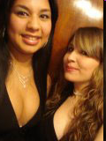
Por mais que seja difícil, eu tento dizer não aos seres humanos que cruzam o meu caminho quando acredito que é hora - e tento respeitar também os nãos que recebo. Nem sempre consigo, mas tento. Acredito que é aí que está a verdadeira prova de amor. E é também aí que está a solução para a violência cada vez mais desmedida e absurda dos nossos dias.

Slide 10
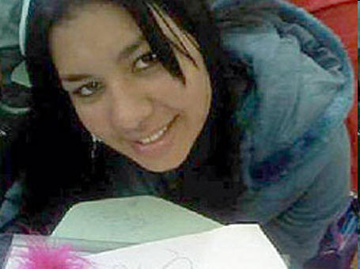
Se você acha importante que algumas coisas sejam mudadas em nossa Sociedade, Educação e Mídia.
Pode começar repassando essa apresentação para seus amigos e todos aqueles que você quer bem.
Créditos:
Apresentação Elaborada pelo Professor Jorge Pétrus - SP
http://www.professorjorge.org

